Slide 1


RANCANG BANGUN SISTEM PENGOLAHAN DATA TRAVEL BERBASIS CLIENT SERVER
(Studi Kasus CV. Caravan Travel & Tour Yogyakarta)
Disusun oleh :
MUH RIFQI AMANULLAH
3125111189

Slide 2
Latar Belakang
CV. Caravan Travel & Tour Yogyakarta merupakan perusahaan yang bergerak dalam bidang transportasi dan wisata yang terletak di Yogyakarta tepat nya di Jl Ring Road Utara No. 261. Travel caravan berdiri bulan Oktober 2011, berawal dari angkutan untuk pindahan anak kost, berkembang menjadi pengiriman paket. Perkembangan zaman dan pasar yang sangat dinamis, usaha Caravan berkembang menjadi usaha travel dan paket antar kota Pati - Yogyakarta PP. Hingga saat ini, CV. Caravan Travel & Tour Yogyakarta telah memiliki Sembilan mobil, dan empat agen yang terletak di Yogyakarta, Pati, Solo, dan Semarang. Guna meningkatkan pelayanan, caravan travel selalu berinovasi dan ber benah, salah satu nya dengan menambah jumlah mobil.

Slide 3
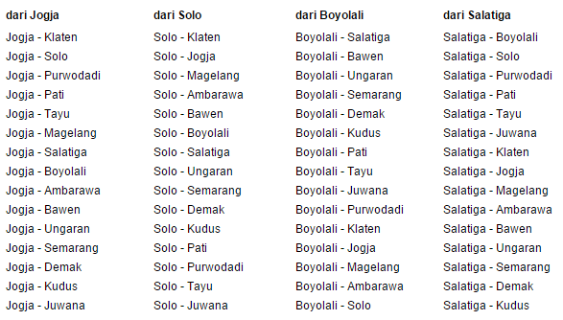
Rute kota

Slide 4
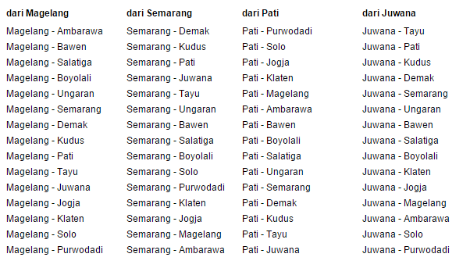

Slide 5
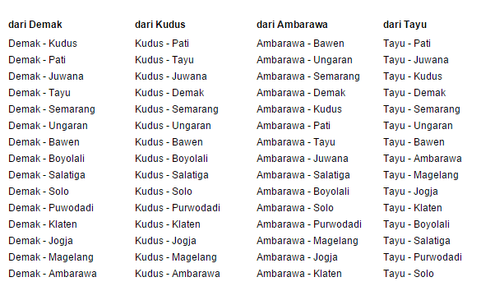

Slide 6
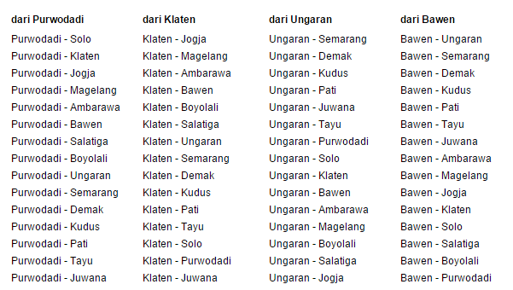

Slide 7
Rumusan Masalah
Berdasarkan latar belakang yang telah dijelaskan di atas, maka dapat dirumuskan pokok permasalahannya adalah sebagai berikut :
Bagaimana merancang dan membangun sebuah system berbasis client server di CV. Caravan Travel & Tour Yogyakarta agar customer tidak perlu mengatri untuk membeli tiket. Dan petugas tidak kesulitan mengolah data travel.

Slide 8
Batasan Masalah
Permasalahan yang akan dibahas dan dikaji pada penelitian ini memiliki batasan-batasan yang mencakup :
Sistem yang dibangun tidak membahas masalah pembayaran.
Transaksi yang dilakukan hanya pemesanan tiket dan pengiriman barang.
Sistem ini akan menghasilkan rekapitulasi laporan pembelian tiket.

Slide 9
Manfaat Penelitian
Dengan adanya penelitian ini diharapkan akan bermanfaat bagi pihak travel diantaranya :
Sistem yang dibangun dapat mempermudah pengolahan data travel.
Sistem yang dibangun dapat membantu dalam pengelolaan transaksi pebelian tiket travel.
Dapat memudahkan petugas travel dalam pembuatan laporan.

Slide 10
Tujuan Penelitian
Dengan adanya penelitia ini diharapkan dapat membangun sebuah sistem yang membantu CV. Caravan Travel & Tour Yogyakarta dalam menagani transaksi pembelian tiket dan mengelola data travel.

Slide 11
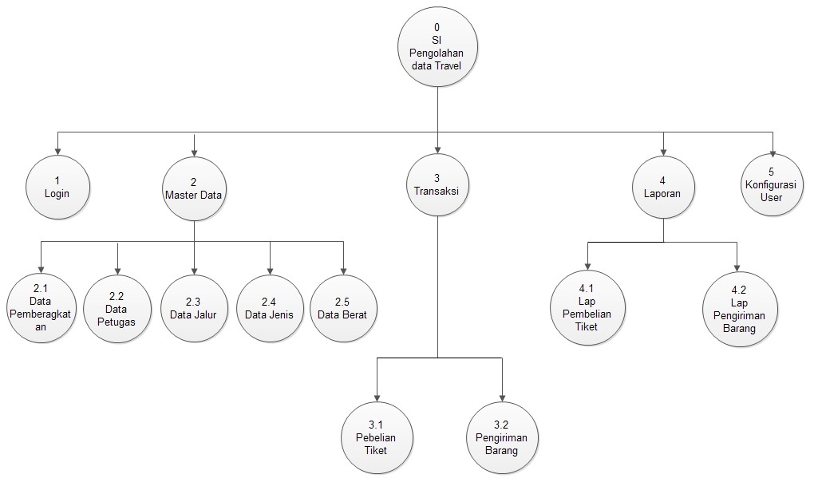
Diagram Jenjang

Slide 12
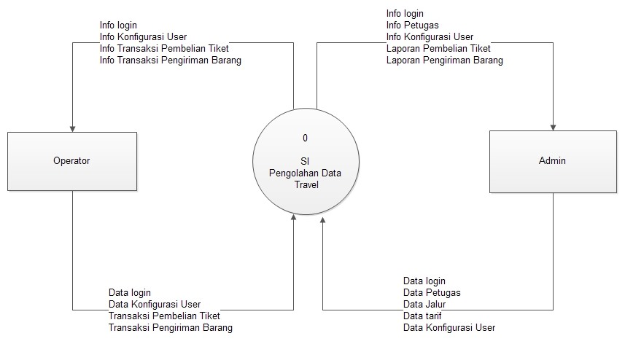
Diasgram Konteks

Slide 13
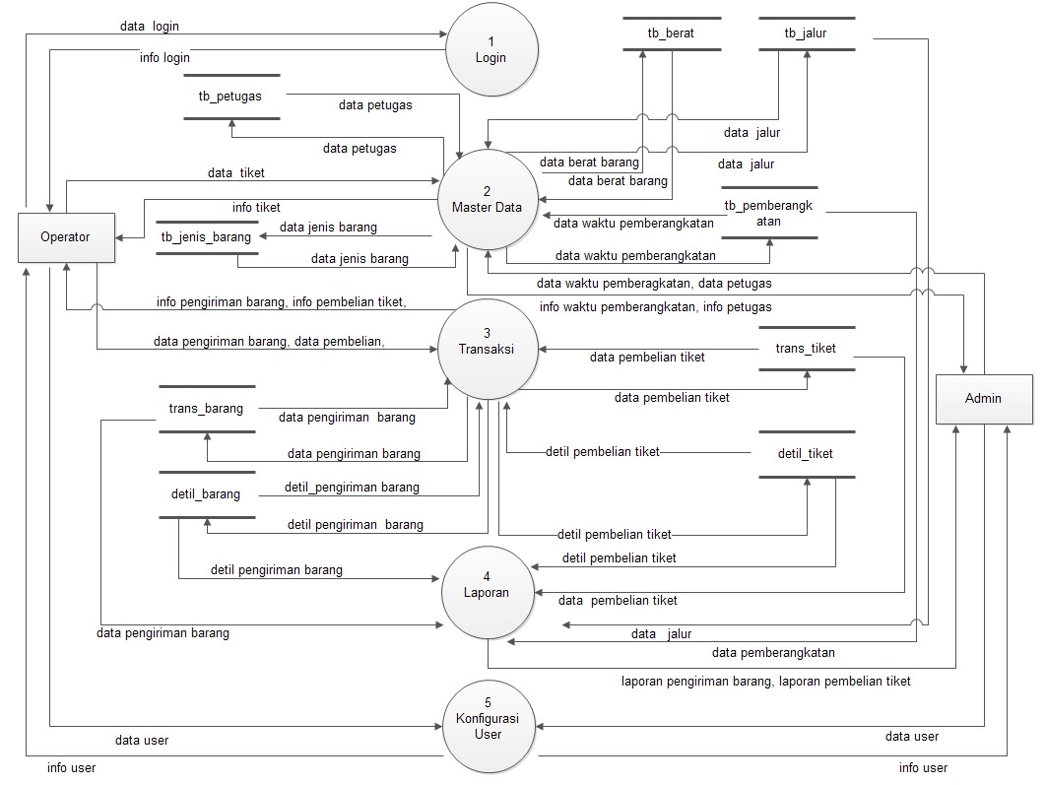
Diagram Arus Data Level 1

Slide 14
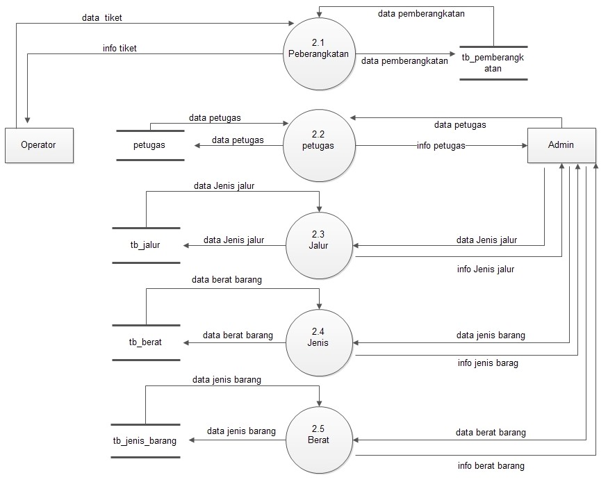
Diagram Arus data Level 2 proses 2

Slide 15
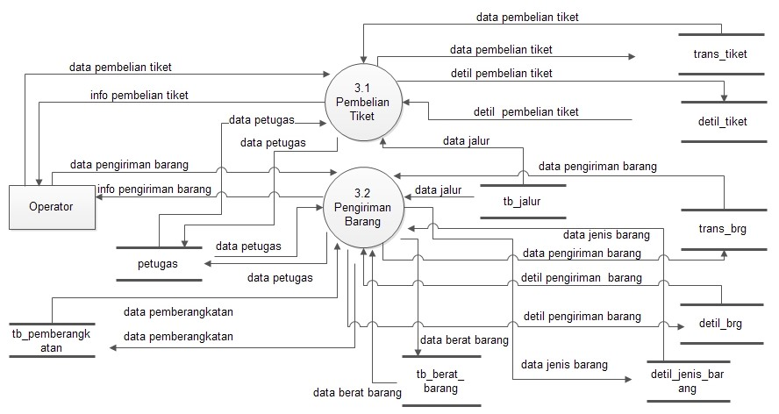
Diagram Arus data Level 2 proses 3

Slide 16
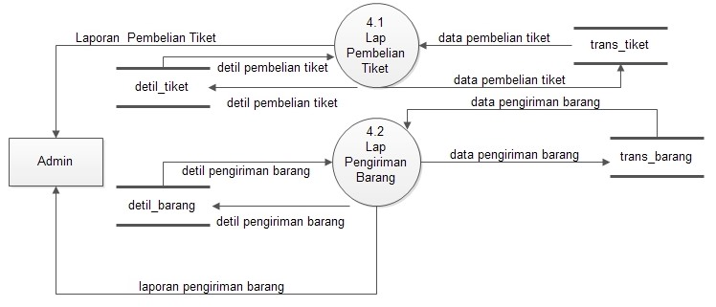
Diagram Arus data Level 2 proses 4

Slide 17
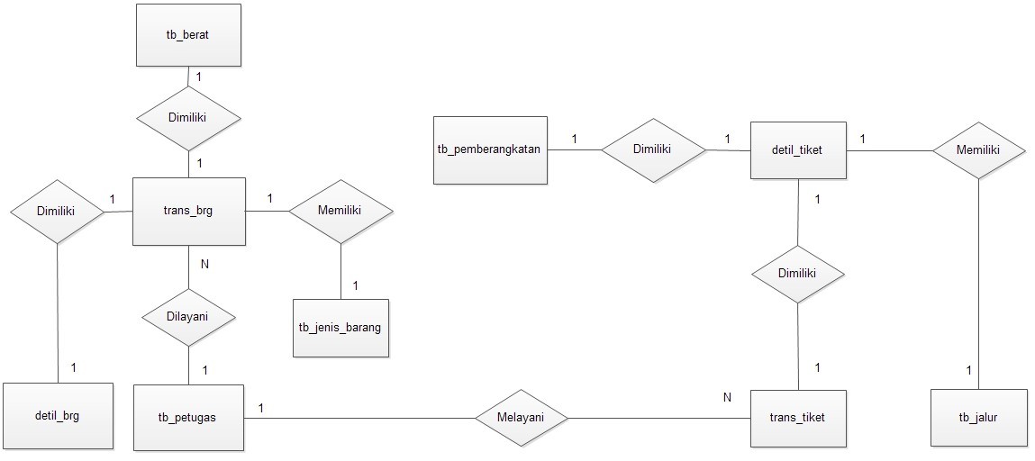
Entity Relationship Diagram (ERD)

Slide 18
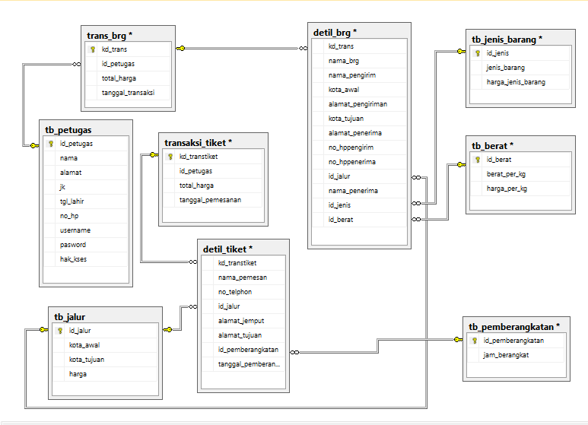
Relasi antar tabel

Slide 19

Demo program

Slide 20
Kesimpulan
Dari hasil pembahasan implementasi aplikasi Rancang bangun sistem pengolahan Data travel di CV. Caravan travel & tour yogyakarta, peneliti dapat mengambil kesimpulan bahwa sistem yang dibangun dapat memberikan solusi mengenai masalah yang ada di CV. Caravan travel & tour yogyakarta yaitu:
Mampu mengolah data transaksi tiket dan pengiriman barang secara terkomputerisasi.
Mampu membuat data laporan, nota transaksi tiket dan pegiriman barang secara langsung/realtime.

Slide 21
Saran
Dari hasil implementasi aplikasi Rancang bangun sistem pengolahan Data travel di CV. Caravan travel & tour yogyakarta, peneliti memberikan beberapa saran yang membangun, guna pengembangan aplikasi selajutnya, yaitu:
Sistem saat ini menggunakan SQL Server 2012 Express sebagai DMBS dan dapat dikembang dengan menggunakan SQL Server 2012 Enterprise atau versi selanjutnya agar penampungan data menjadi lebih besar.
Pada proses transaksi tiket dan pengiriman barang akan lebih baik apabila ditambahkan metode SMS Gateway yang bertujuan sebagai fasilitas tambahan.

Slide 22
terimakasih

